Slide 1
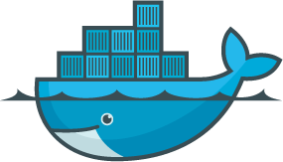
Componentes de Docker
M.C. José David Santana Alaniz
dsantana@uas.edu.mx
https://dsantana.uas.edu.mx

Slide 2
Componentes de Docker
Client
Docker Build
Docker Pull
Docker Run
Docker Host
Registry
Apache | Debian
PHP | Ubuntu
NGINX | Fedora
MySQL
Oracle
Dcoker Daemon
Container
Apache
PHP
MySQL
Debian
ProFTPd
Images
Centos
NGINX
Debian
Ubuntu
Apache

Slide 3
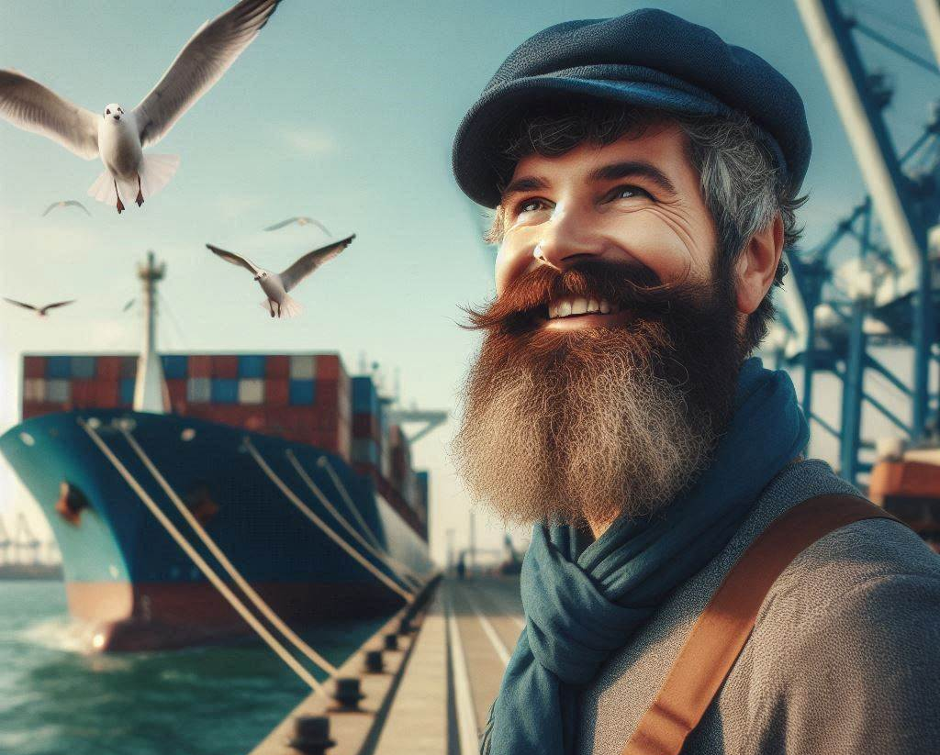
Dudas y preguntas
M.C. José David Santana Alaniz
dsantana@uas.edu.mx
https://dsantana.uas.edu.mx

